Slide 1
TRÖÔØNG TIEÅU HOÏC TRUNG LAÄP HAÏ
CHAØO MÖØNG CAÙC CON ÑEÁN VÔÙI TIEÁT TIEÁNG VIEÄT

Slide 2
KỂ CHUYỆN

Slide 3
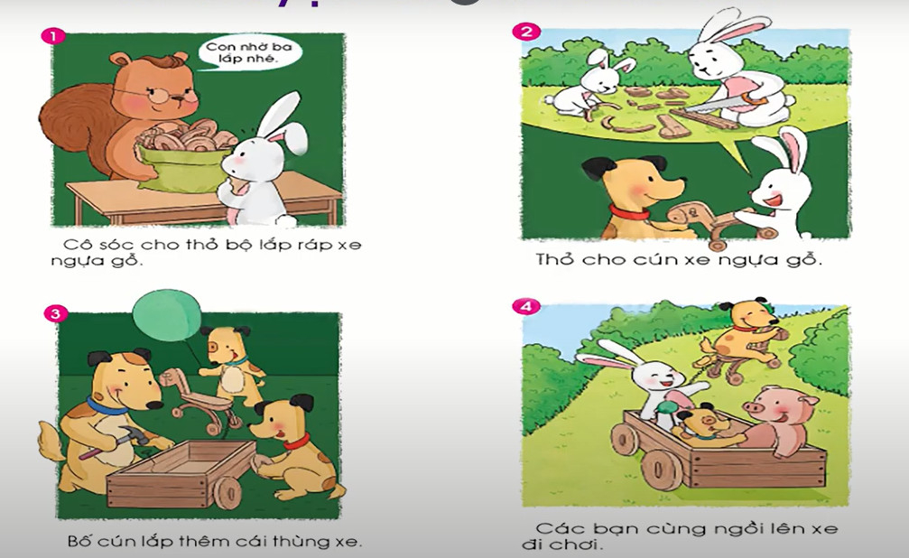
KỂ CHUYỆN
CHO NHAU ĐỒ CHƠI

Slide 4
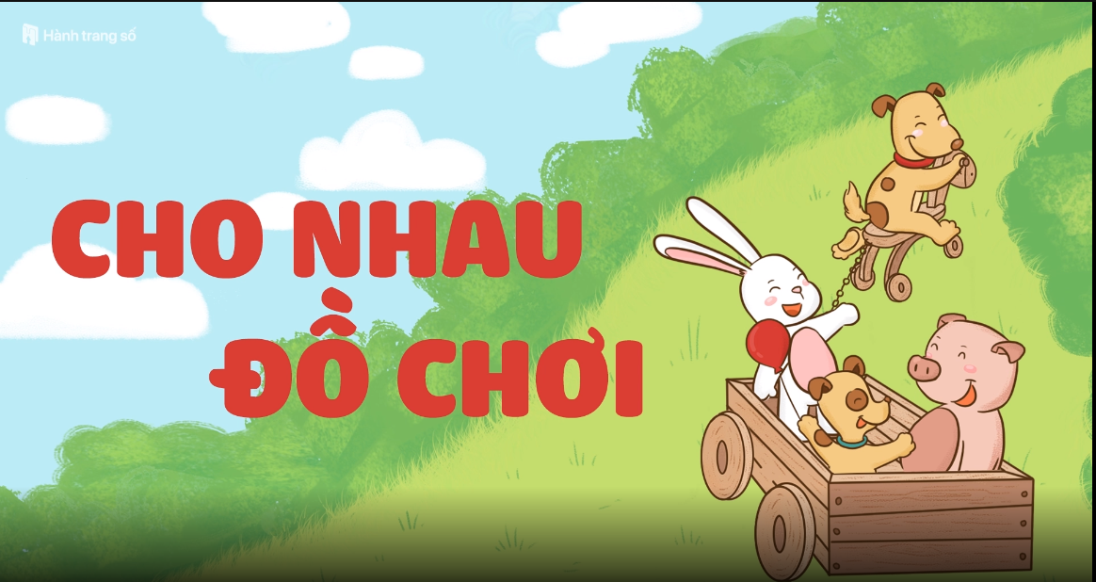

Slide 5
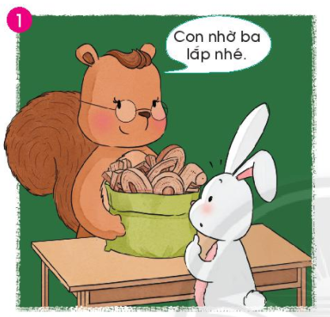

Slide 6
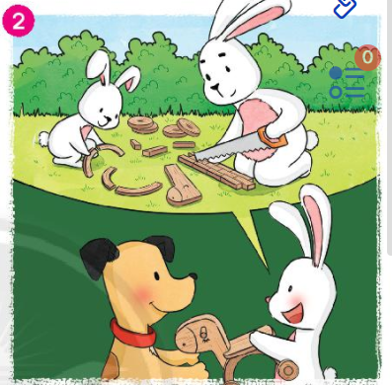

Slide 7
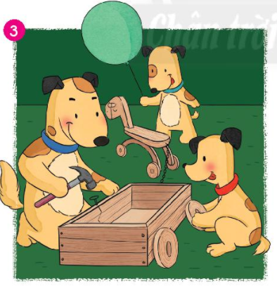

Slide 8
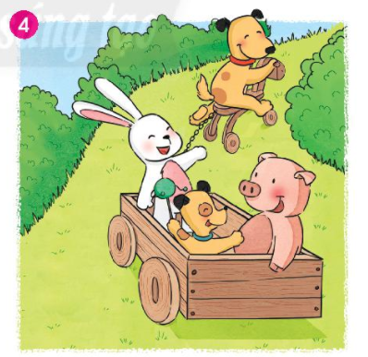

Slide 9
- Ai cho thỏ chú ngựa gỗ?
Củng cố
- Thỏ đã tặng lại ngựa gỗ cho bạn?

Slide 10
CHÚC CÁC EM NHIỀU SỨC KHỎE VÀ CHĂM NGOAN

